Slide 1
BUAP Arquitectura
Antonio Alvarado Paulina Lorena-Castro Castillo Francisco
Ruiz Tecpil Ivan-Urbano Diego Ricardo

Slide 2
Administración de Proyectos
Aranceles

Slide 3
Objetivos
OBJETIVO:
Precisar los alcances por servicios profesionales y estandarizar los honorarios por el ejercicio de la arquitectura y el diseño urbano en sus diversas modalidades, dentro del territorio de la Republica Mexicana; además, sentar las bases que normen la relación entre el arquitecto y quien solicite sus servicios, en el plano del más alto nivel ético.
ARANCEL DE HONORARIOS PROFESIONALES DE LA FEDERACION DE COLEGIOS DE ARQUITECTOS DE LA REPUBLICA MEXICANA, A.C.

Slide 4
Aranceles por proyecto arquitectónico

Slide 5
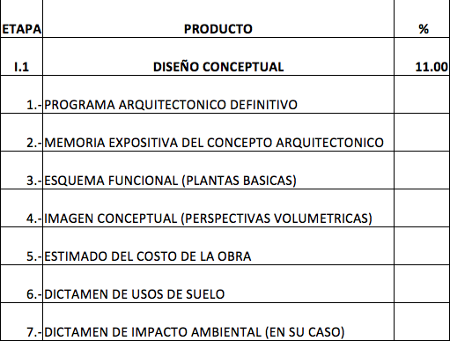
Tabla de Aranceles
Valor de la casa: $850,000
11%= $93,500

Slide 6
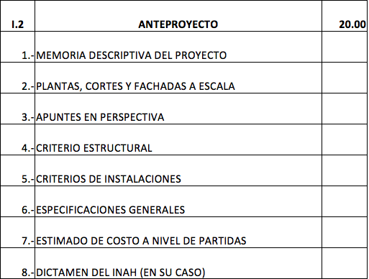
Tabla de Aranceles
Valor de la casa: $850,000
20%= $170,000

Slide 7
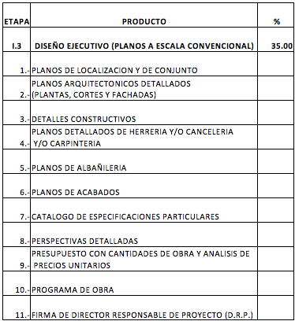
Tabla de Aranceles
Valor de la casa: $850,000
35%= $297,500

